Slide 1
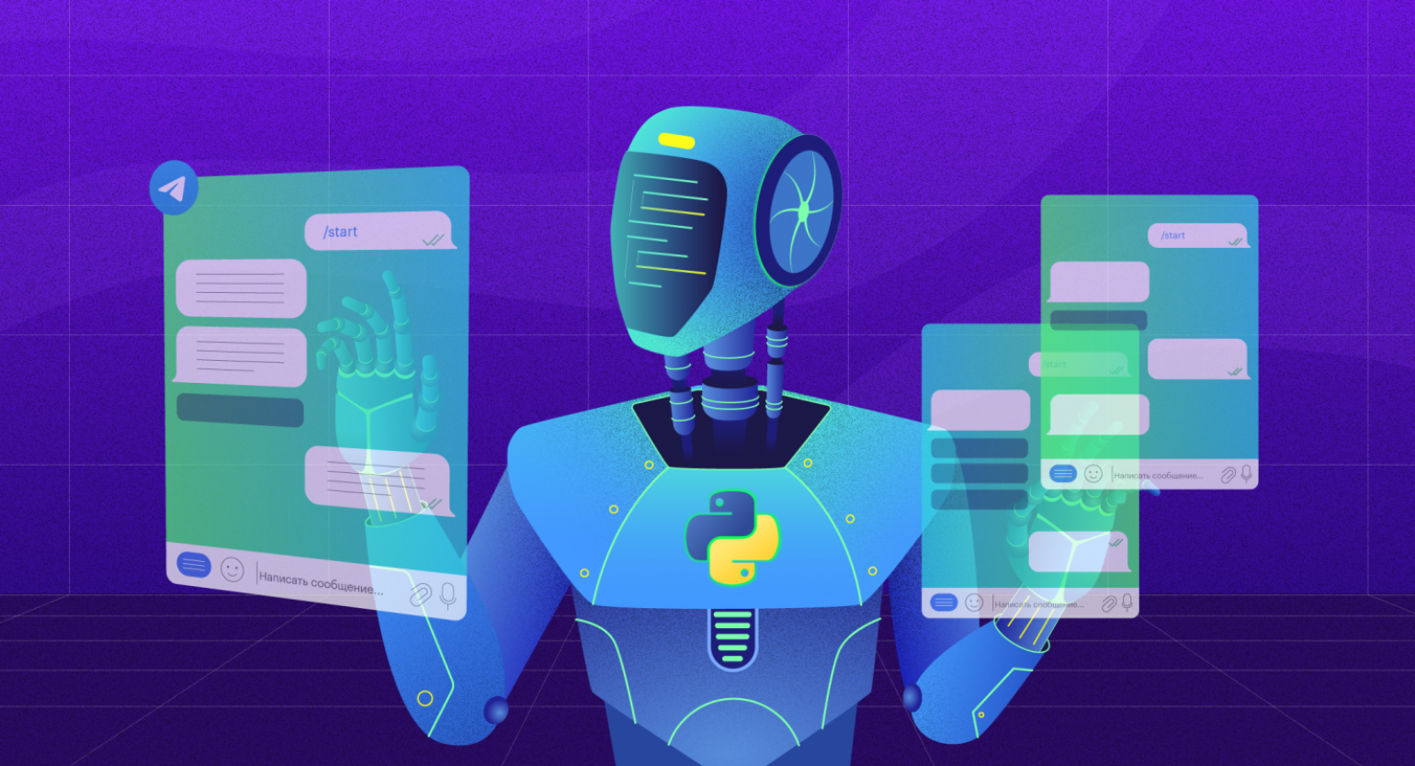
Умный ассистент: бот, который не даст вам забыть!
Представляю "Умного Ассистента" – вашего личного цифрового помощника в Telegram! Больше никаких упущенных встречах и забытых задачах. Готовьтесь к организованности и эффективности!
Мария Ярусова

Slide 2
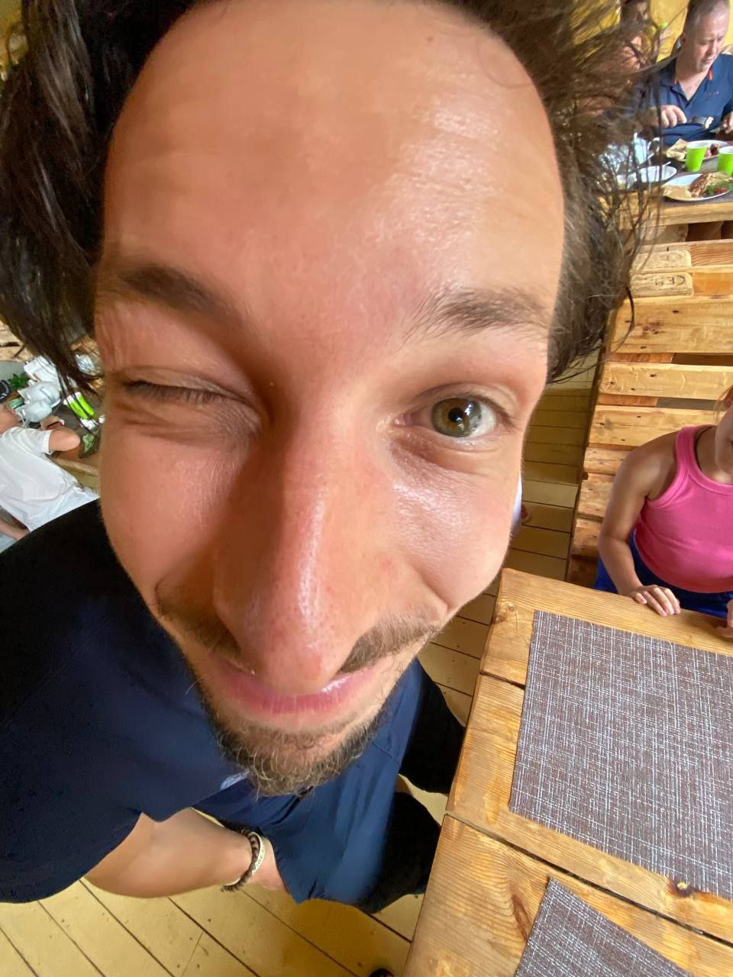
Вдохновленная Дядей: История Создания
Этот бот посвящен моему дяде. Который жаловался, что хочет видеть приложение по типу duolingo, ведь учить Французки с постоянными напоминанием это хорошо, но когда можно включить повседневные дела в календарь и тебе постоянно о них будут напоминать это еще лучше. Не волнуйся, ведь я услышала твои мольбы)
и создала "Умного Ассистента"!

Slide 3
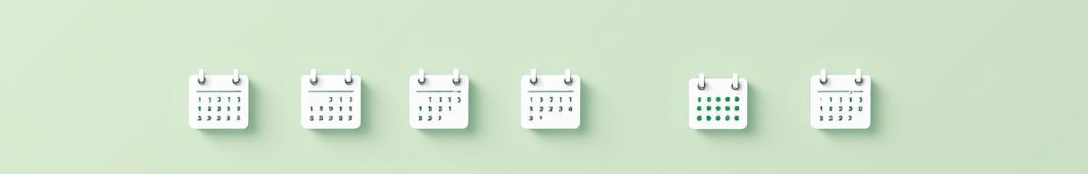



Планирование: Забудьте о Забывчивости!
Внесите дело
Укажите дату и время.
Получайте напоминания
Больше никаких "Ой, я забыл!".
Выполните
Наслаждайтесь успехом!
Мой бот не просто напомнит. Он будет надоедать до победного!

Slide 4
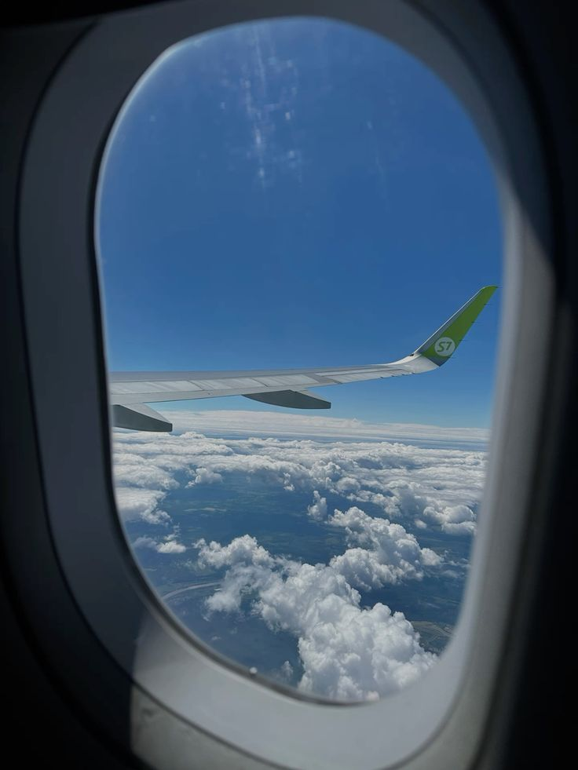



Поездки: Путешествуйте Без Забот!
Адрес
Время
Детали
Укажите место, время и другие детали поездки в боте. Будьте уверены, что не пропустите свой рейс или встречу! "Умный Ассистент" проследит за всем.

Slide 5

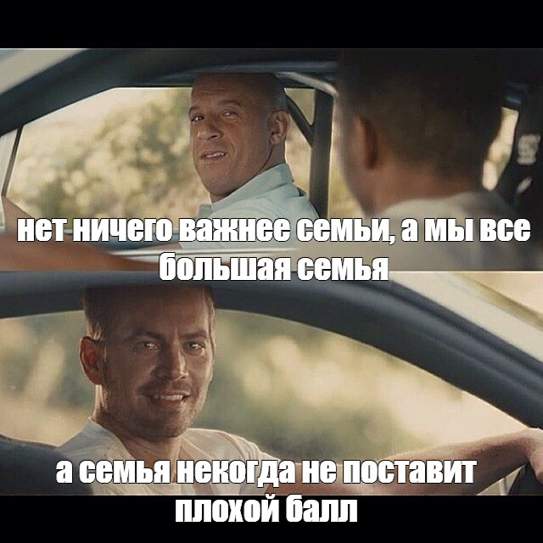

Стикеры: Мемы Круглосуточно!
хоть у моего дяди есть жена и двое детей, но мы никогда не забываем друг другу присылать пару утренних, дневных, вечерних ну и конечно, ночных мемов
Семья – это святое! И спамить стикерами – тоже!
Умный Ассистент поможет поддерживать огонь в чате!

Slide 6



Учтены Все Ошибки: Бот Нового Поколения
личный кабинет
1
Удобная база данных.
Удобство
2
Простой интерфейс.
Функциональность
3
Все необходимое под рукой.
"Умный Ассистент" вобрал в себя все лучшее, учтя опыт предыдущих проектов. Этот бот беспощаден к забывчивости и прекрасен в использовании!

Slide 7

Учтены Все Ошибки № 2: Бот-Терминатор!
Забудьте о глюках и вылетах! Умный Ассистент – это машина для убийства дедлайнов!
(...в хорошем смысле, конечно же.)

Slide 8

Инструменты и Технологии: Магия Создания
Python
Telegram API
База Данных
Основной язык программирования.
Для взаимодействия с Telegram.
Для хранения данных пользователей.
В процессе разработки использовались передовые технологии и инструменты. Это позволило создать мощного и надежного ассистента. Ну и конечно вложенные усилия, чтобы сделать вашу жизнь проще и веселее.

Slide 9

Умный Ассистент: Начните Сегодня!
Хватит откладывать! Попробуйте Умного Ассистента сейчас!
Ваша жизнь станет проще, веселее и… организованнее!

